Slide 1


Выпускная квалификационная работа бакалавра на тему:
Численное моделирование двумерных стационарных сверхзвуковых течений в расширяющемся канале сеточно-характеристическим методом
Московский авиационный институт (национальный исследовательский университет)
Институт №8 «Компьютерные науки и прикладная математика»
Кафедра №806 «Вычислительная математика и программирование»
Студент группы М8О-410Б-21: Журавлев Кирилл Игоревич
Научный руководитель: доктор физико-математических наук, старший научный сотрудник, профессор кафедры 806, В.Ю.Гидаспов
Москва – 2025

Slide 2
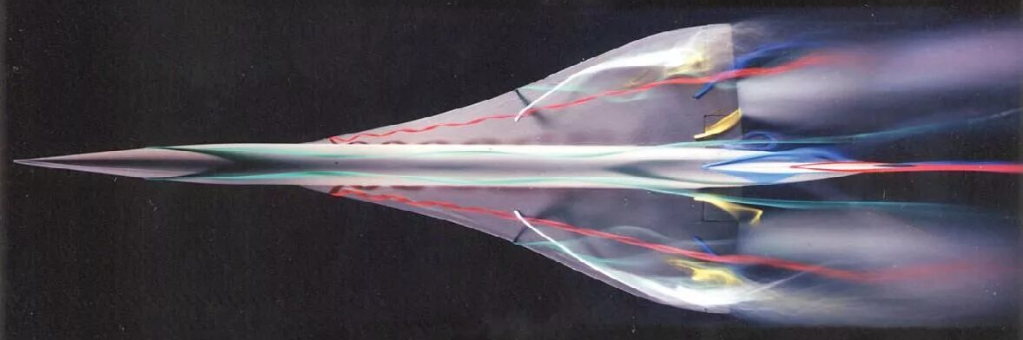
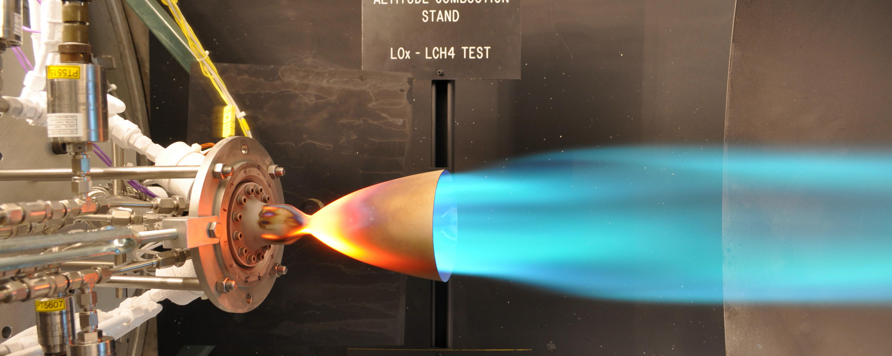
Актуальность темы
применение в аэрокосмической отрасли
необходимость точного моделирования
дороговизна практических экспериментов
2

Slide 3
Цель и задачи работы
Цель – разработка численного метода на базе сеточно-характеристического подхода для моделирования двумерных стационарных сверхзвуковых течений в расширяющемся канале
Задачи:
вывести характеристическую форму уравнений Эйлера
реализовать сеточно-характеристический метод
протестировать реализацию метода при различных входных данных, сравнить результаты с аналитическими значениями
3

Slide 4
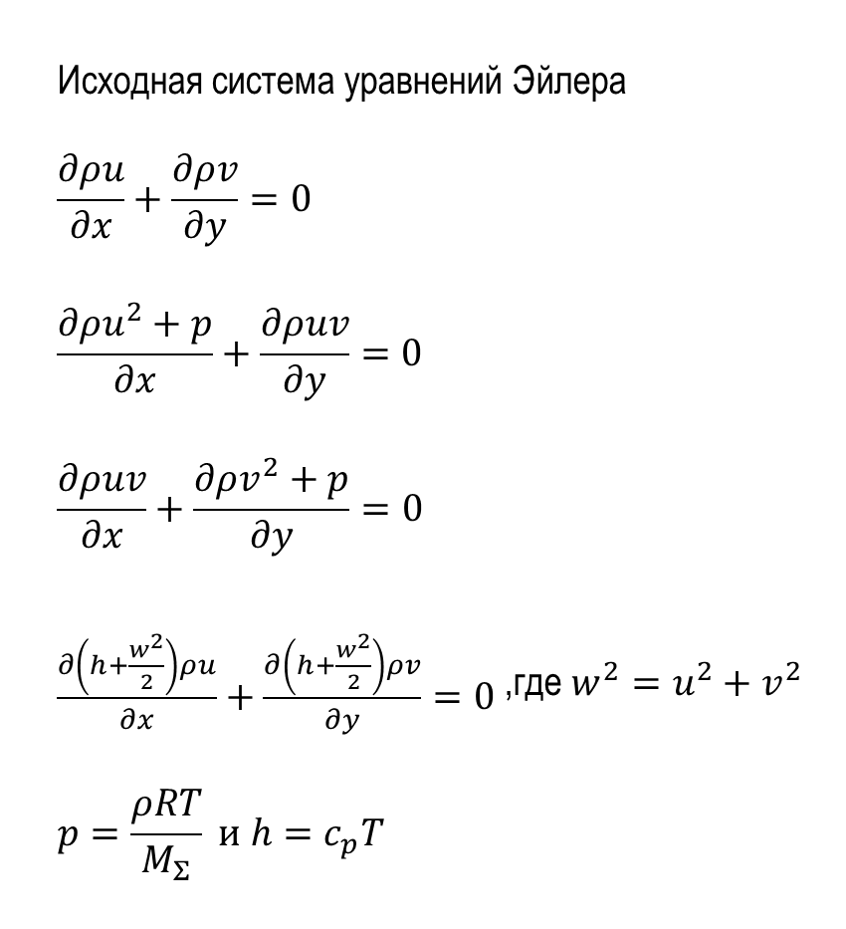
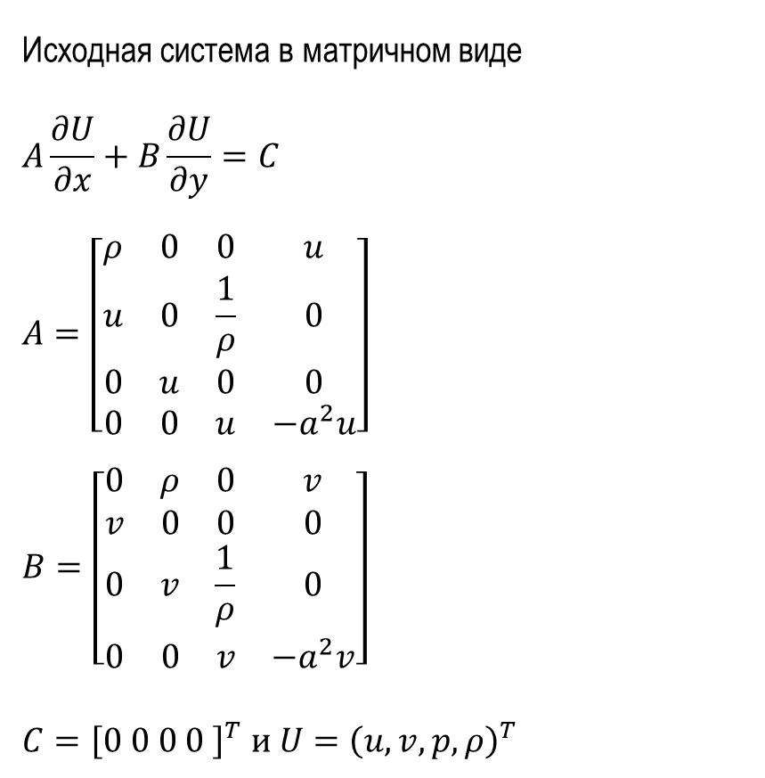
Постановка задачи
Исходная система уравнений Эйлера
$$\begin{aligned}\frac{∂ρu}{∂x}+\frac{∂ρv}{∂y}=0 \#\end{aligned}$$
$$\begin{aligned}\frac{∂ρu^{2}+p}{∂x}+\frac{∂ρuv}{∂y}=0 \#\end{aligned}$$
$$\begin{aligned}\frac{∂ρuv}{∂x}+\frac{∂ρv^{2}+p}{∂y}=0 \#\end{aligned}$$
$\begin{aligned}\frac{∂\left(h+\frac{w^{2}}{2}\right)ρu}{∂x}+\frac{∂\left(h+\frac{w^{2}}{2}\right)ρv}{∂y}=0 \#\end{aligned}$,где $w^{2}=u^{2}+v^{2}$
$$p=\frac{ρRT}{M_{Σ}} и h=c_{p}T$$
Исходная система в матричном виде
$$\begin{aligned}A\frac{∂U}{∂x}+B\frac{∂U}{∂y}=C \#\end{aligned}$$
$$\begin{aligned}A=\left[\begin{matrix}ρ & 0 & 0 & u \\ u & 0 & \frac{1}{ρ} & 0 \\ 0 & u & 0 & 0 \\ 0 & 0 & u & −a^{2}u\end{matrix}\right] \#\end{aligned}$$
$$\begin{aligned}B=\left[\begin{matrix}0 & ρ & 0 & v \\ v & 0 & 0 & 0 \\ 0 & v & \frac{1}{ρ} & 0 \\ 0 & 0 & v & −a^{2}v\end{matrix}\right] \#\end{aligned}$$
$C={\left[0 0 0 0 \right]}^{T} и U={\left(u,v,p,ρ\right)}^{T}$
4

Slide 5
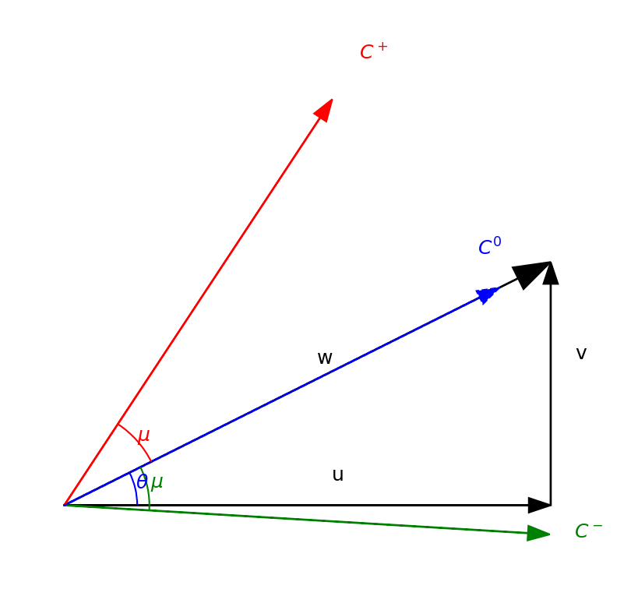
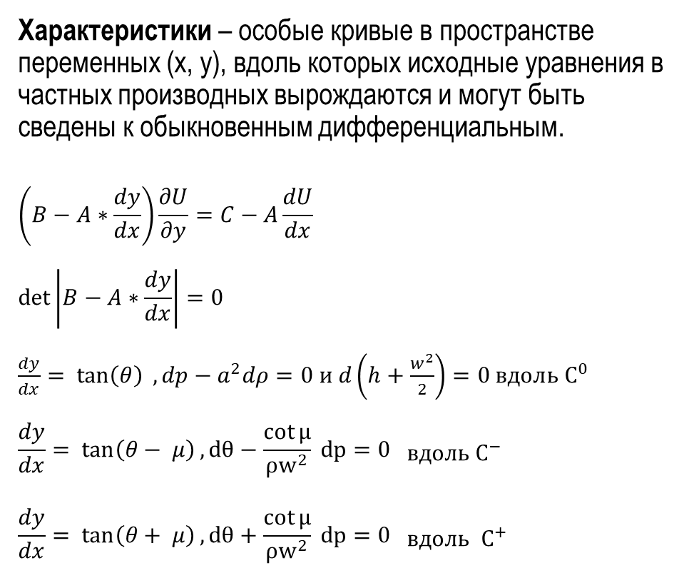
Вывод уравнений
Характеристики – особые кривые в пространстве переменных (x, y), вдоль которых исходные уравнения в частных производных вырождаются и могут быть сведены к обыкновенным дифференциальным.
$$\left(B−A∗\frac{dy}{dx}\right)\frac{∂U}{∂y}=C−A\frac{dU}{dx}$$
$$\det\left|B−A∗\frac{dy}{dx}\right|=0$$
$\frac{dy}{dx}= \tan\left(θ\right) ,dp−a^{2}dρ=0 и d\left(h+\frac{w^{2}}{2}\right)=0 вдоль С^{0}$
$$\begin{aligned}\frac{dy}{dx}= \tan\left(θ− μ\right), dθ−\frac{\cot{μ}}{ρw^{2}} dp=0 \\ \#\end{aligned} вдоль С^{−}$$
$$\begin{aligned}\frac{dy}{dx}= \tan\left(θ+ μ\right),dθ+\frac{\cot{μ}}{ρw^{2}} dp=0 \\ \#\end{aligned} вдоль С^{+}$$
5

Slide 6
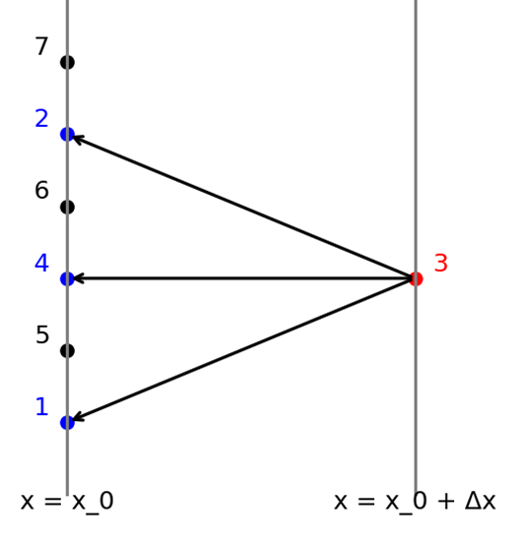
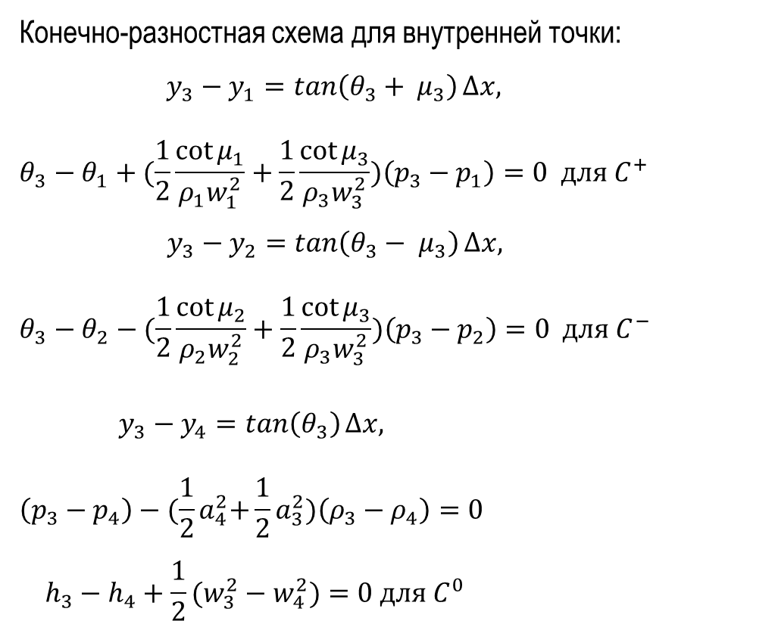
Численный метод
Конечно-разностная схема для внутренней точки:
$$\begin{aligned}\begin{aligned}y_{3}−y_{1}=\tan\left(θ_{3}+ μ_{3}\right)∆x, \\ \\ θ_{3}−θ_{1}+(\frac{1}{2}\frac{{\cot{μ}}_{1}}{ρ_{1}w_{1}^{2}}+\frac{1}{2}\frac{{\cot{μ}}_{3}}{ρ_{3}w_{3}^{2}})\left(p_{3}−p_{1}\right)=0 для C^{+} \#\end{aligned}\end{aligned}$$
$$\begin{aligned}y_{3}−y_{2}=\tan\left(θ_{3}− μ_{3}\right)∆x, \\ \\ θ_{3}−θ_{2}−(\frac{1}{2}\frac{{\cot{μ}}_{2}}{ρ_{2}w_{2}^{2}}+\frac{1}{2}\frac{{\cot{μ}}_{3}}{ρ_{3}w_{3}^{2}})\left(p_{3}−p_{2}\right)=0 для C^{−} \#\end{aligned}$$
$$\begin{aligned}\begin{aligned} \\ \begin{aligned} \\ y_{3}−y_{4}=\tan\left(θ_{3}\right)∆x, \end{aligned}\end{aligned} \\ \\ \left(p_{3}−p_{4}\right)−{(\frac{1}{2}a}_{4}^{2}+\frac{1}{2}a_{3}^{2})\left(ρ_{3}−ρ_{4}\right)=0 \\ \\ h_{3​}−h_{4}​+\frac{1}{2}​(w_{3}^{2}​−w_{4}^{2}​)=0 для C^{0} \#\end{aligned}$$
6

Slide 7
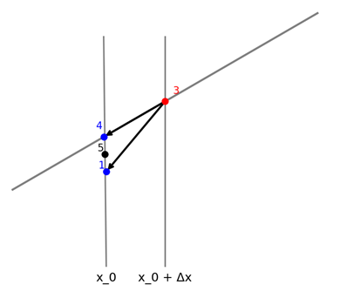
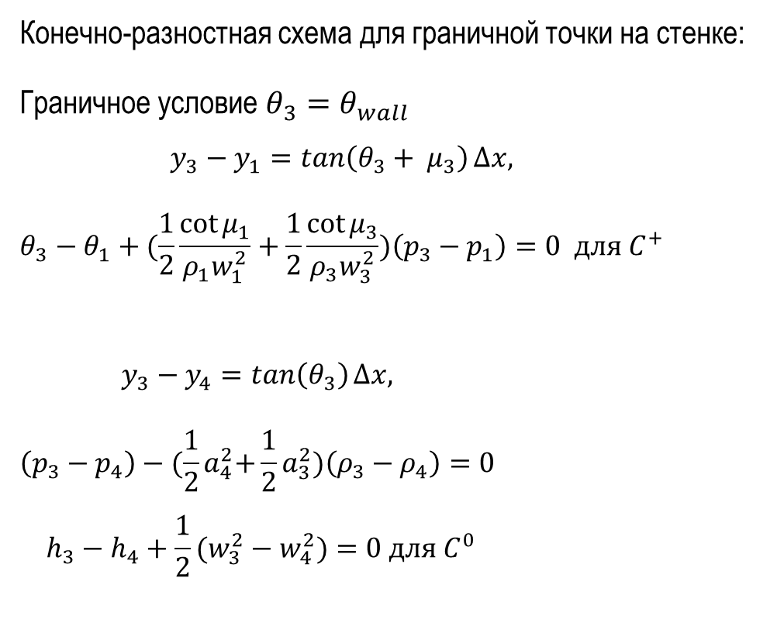
Численный метод
Конечно-разностная схема для граничной точки на стенке:
Граничное условие $θ_{3}=θ_{wall}$
$$\begin{aligned}\begin{aligned}y_{3}−y_{1}=\tan\left(θ_{3}+ μ_{3}\right)∆x, \\ \\ θ_{3}−θ_{1}+(\frac{1}{2}\frac{{\cot{μ}}_{1}}{ρ_{1}w_{1}^{2}}+\frac{1}{2}\frac{{\cot{μ}}_{3}}{ρ_{3}w_{3}^{2}})\left(p_{3}−p_{1}\right)=0 для C^{+} \#\end{aligned}\end{aligned}$$
$$\begin{aligned}\begin{aligned} \\ \begin{aligned} \\ y_{3}−y_{4}=\tan\left(θ_{3}\right)∆x, \end{aligned}\end{aligned} \\ \\ \left(p_{3}−p_{4}\right)−{(\frac{1}{2}a}_{4}^{2}+\frac{1}{2}a_{3}^{2})\left(ρ_{3}−ρ_{4}\right)=0 \\ \\ h_{3​}−h_{4}​+\frac{1}{2}​(w_{3}^{2}​−w_{4}^{2}​)=0 для C^{0} \#\end{aligned}$$
7

Slide 8
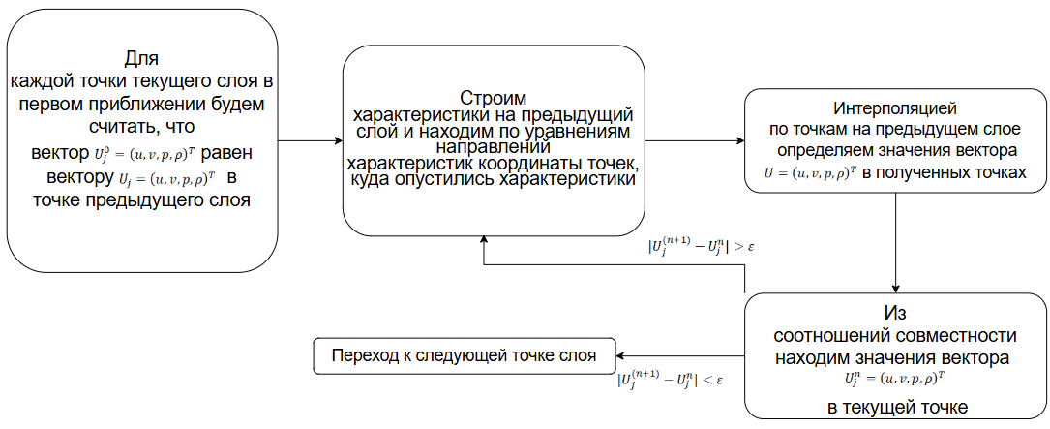
Численный метод
8

Slide 9






Стек технологий
язык программирования Python
библиотеки NumPy и SciPy для выполнения научных задач
библиотеки Matplotlib и Seaborn для построения графиков
среда разработки Jupyter
9

Slide 10
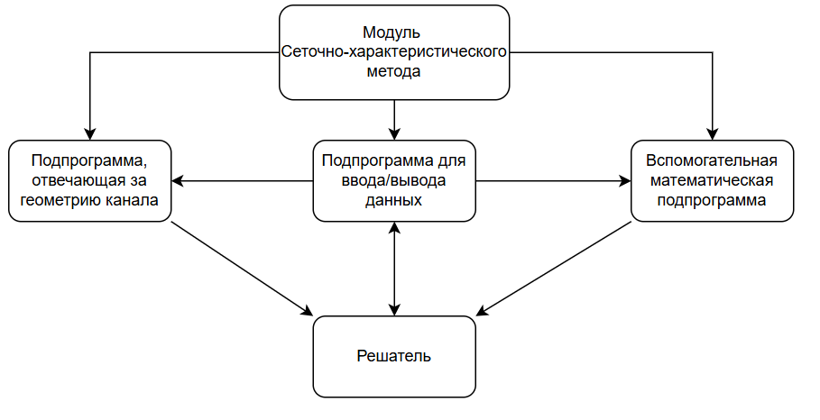
Архитектура решения
10

Slide 11
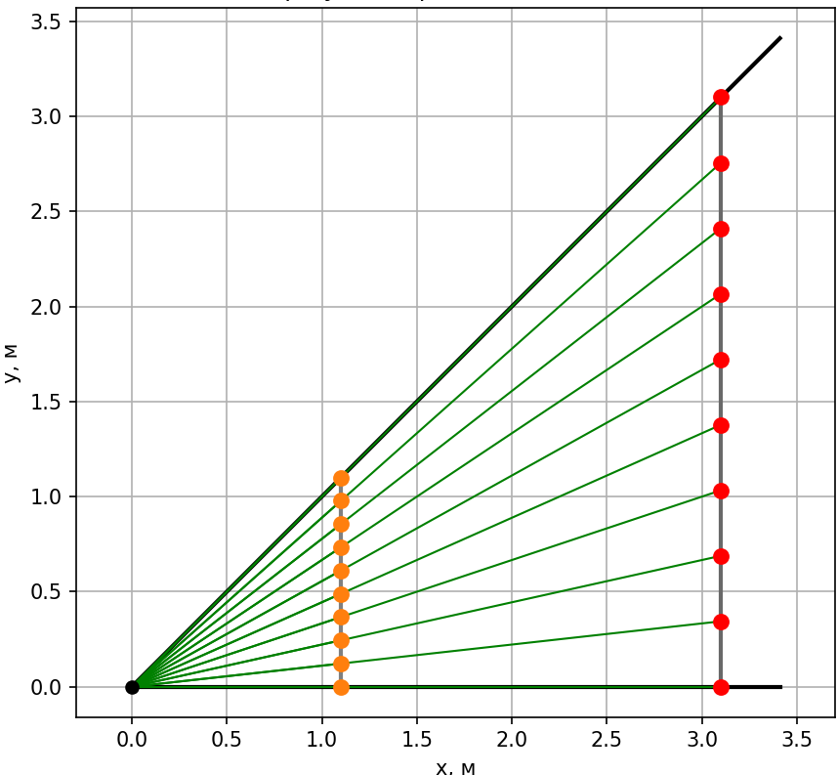
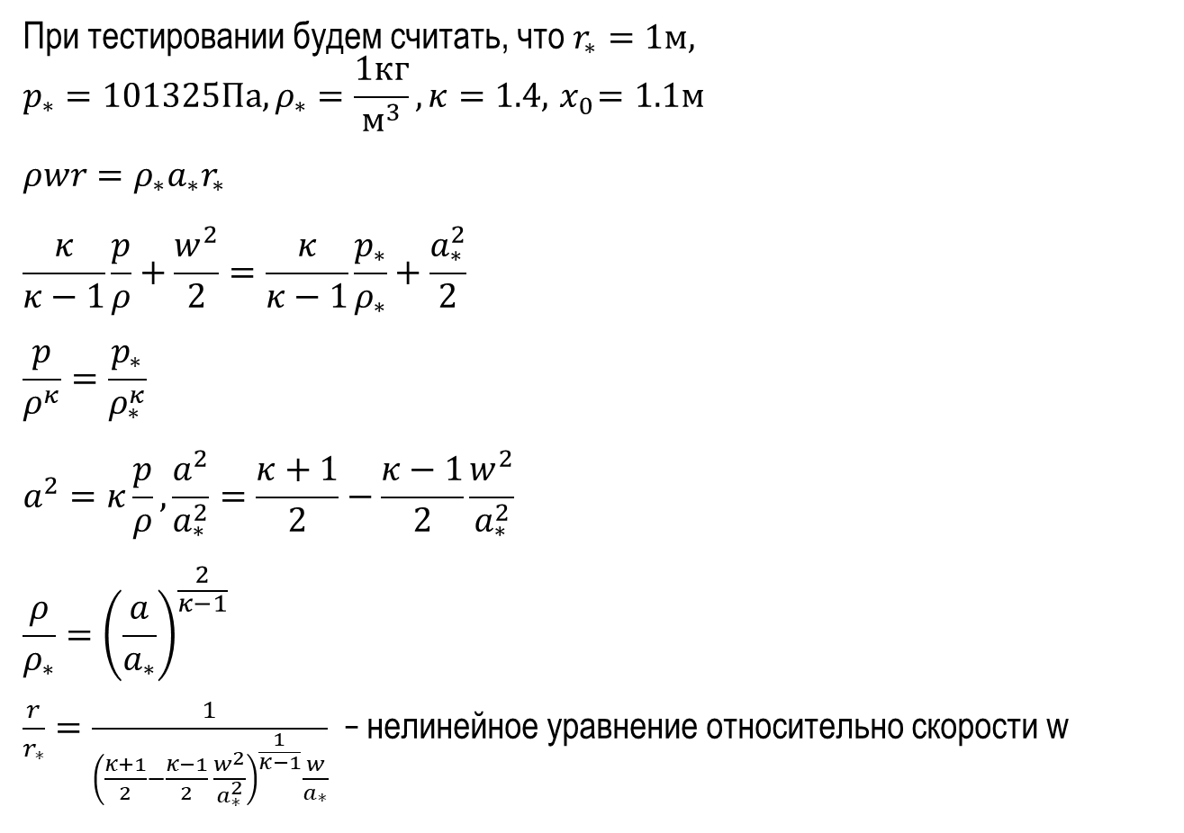
Тестирование. «Течение от источника»
При тестировании будем считать, что $r_{∗}=1м,$
$$p_{∗}=101325​Па, ρ_{∗}=\frac{1кг}{м^{3}}, κ=1.4,{ x}_{0}=1.1​м$$
$$ρwr=ρ_{∗}a_{∗}r_{∗}$$
$$\frac{κ}{κ−1}\frac{p}{ρ}+\frac{w^{2}}{2}=\frac{κ}{κ−1}\frac{p_{∗}}{ρ_{∗}}+\frac{a_{∗}^{2}}{2}$$
$$\frac{p}{ρ^{κ}}=\frac{p_{∗}}{ρ_{∗}^{κ}}$$
$$a^{2}=κ\frac{p}{ρ}, \frac{a^{2}}{a_{∗}^{2}}=\frac{κ+1}{2}−\frac{κ−1}{2}\frac{w^{2}}{a_{∗}^{2}}$$
$$\frac{ρ}{ρ_{∗}}={\left(\frac{a}{a_{∗}}\right)}^{\frac{2}{κ−1}}$$
$\frac{r}{r_{∗}}=\frac{1}{{\left(\frac{κ+1}{2}−\frac{κ−1}{2} \frac{w^{2}}{a_{∗}^{2}}\right)}^{\frac{1}{κ−1}}\frac{w}{a_{∗}}}$ − нелинейное уравнение относительно скорости w
11

Slide 12
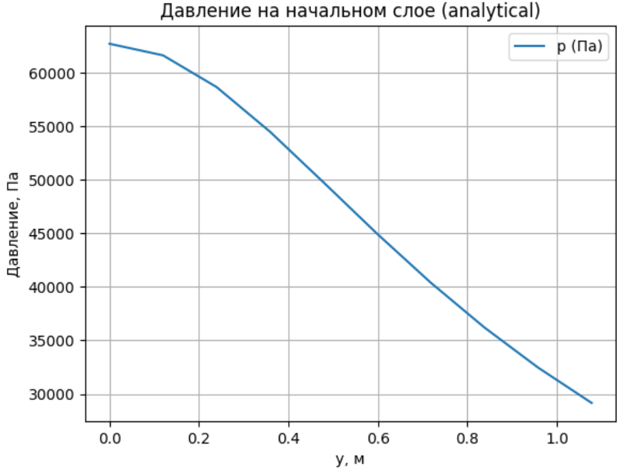
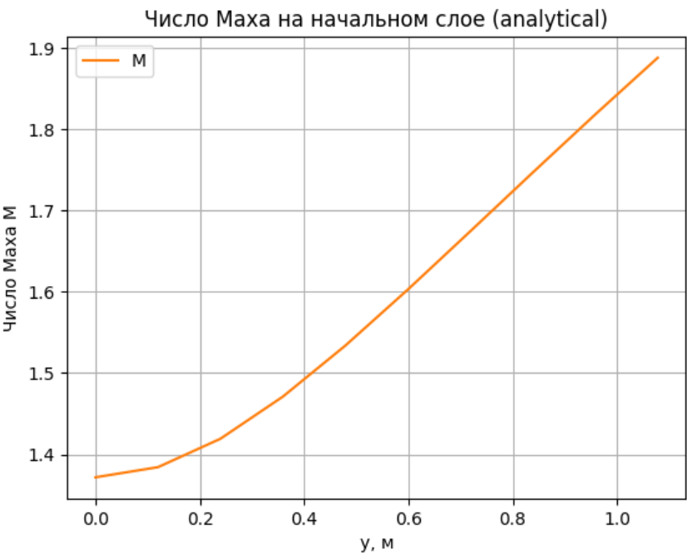
Тестирование. «Течение от источника»
12

Slide 13
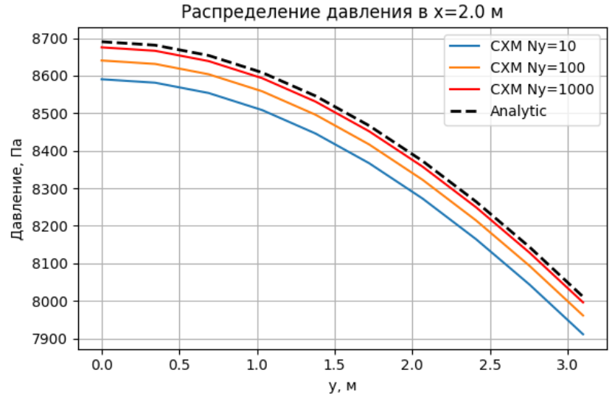
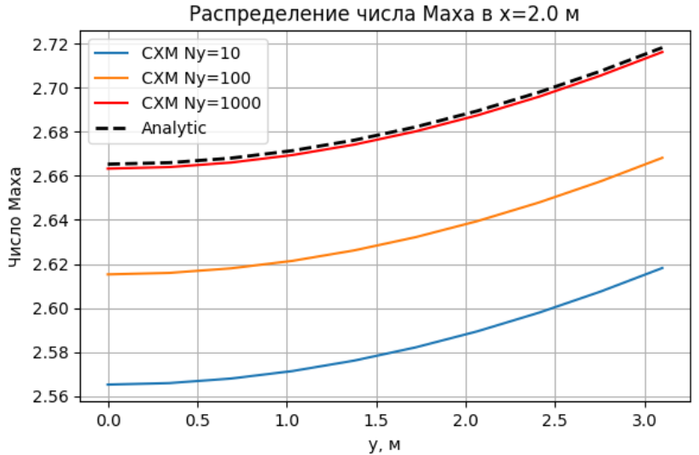
Тестирование. «Течение от источника»
13

Slide 14
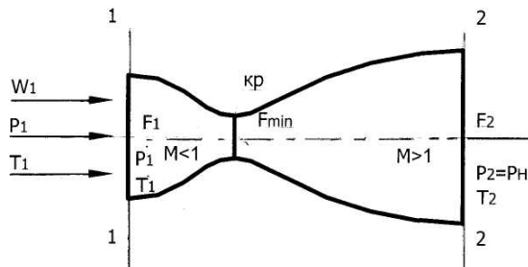

Моделирование сверхзвукового течения в расширяющейся части сопла
$$W_{2}$$
14

Slide 15
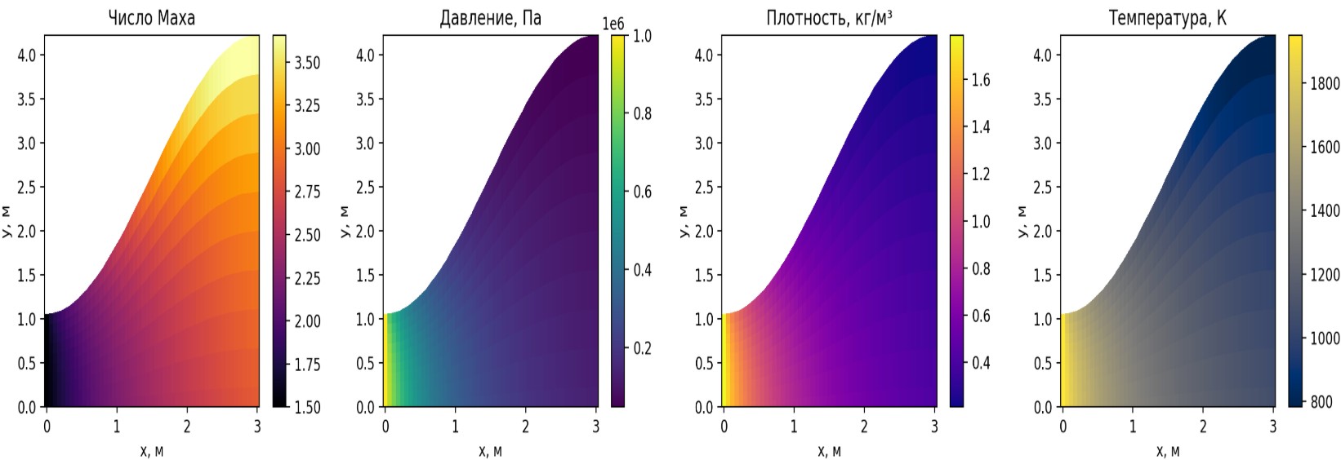
Результат моделирования
15

Slide 16
Результат работы
вывод характеристической формы уравнений Эйлера
реализация сеточно-характеристического метода
тестирование реализации метода при различных входных данных, сравнение полученных результатов с аналитическими значениями
перспективы развития: использование параллельных вычислений, учет смесей газов и химических реакций
16

Slide 17

QR-код репозитория
17

